Slide 1


UBND QUẬN LONG BIÊN
TRƯỜNG MẦM NON GIA THƯỢNG
GIÁO ÁN
Đề tài: Nhận biết to hơn – nhỏ hơn
Độ tuổi: MGB 3 - 4 tuổi
Người dạy: Trịnh Thị Nhung

Slide 2

Hát: Trẻ yêu cô chú công nhân

Slide 3

Nhận biết to hơn – nhỏ hơn
Các chú công nhân tặng 2 bạn búp bê

Slide 4
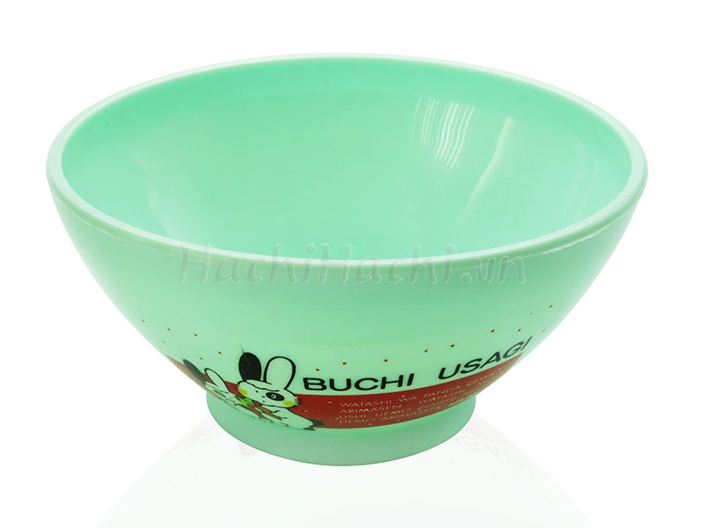
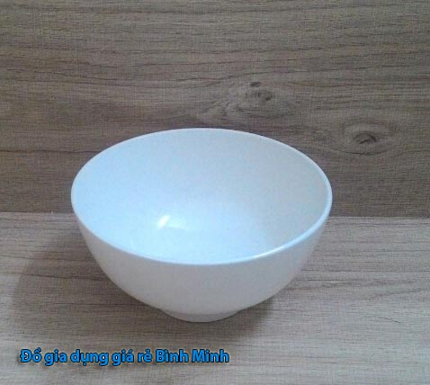
Cho trẻ xếp 2 cái chén ra trước mặt

Slide 5
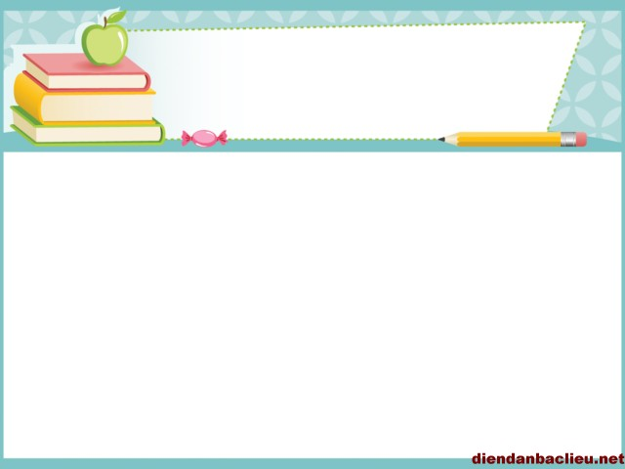
Trò chơi: ai nhanh nhất
Trẻ đưa chén theo yêu cầu của cô

Slide 6

Tổ chức cho trẻ chơi.
+ Trẻ chơi 2- 3 lần
+ Trẻ chơi theo nhóm: Mooic trẻ chon cho mình một loại chén mà trẻ thích. Trẻ vừa đi vừa hát khi có hiệu lệnh của cô bạn cầm chén nhỏ sẽ nhanh chân chạy về một nhóm, bạn cầm chén to sẽ nhanh chân về một nhóm

Slide 7

Trò chơi: Về đúng nhà bóng to bóng nhỏ

Slide 8


